Slide 1
INTRODUCCIÓN A LA BIOLOGÍA
Profesor: MSc. René Oscar Rodríguez Grimón

Slide 2
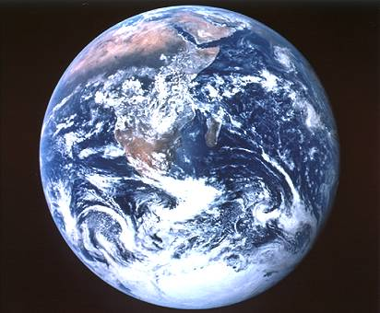
EL ESTUDIO DE LA VIDA

Slide 3
Origen de la vida en la tierra
¿Que es la vida?
¿Cómo han surgido los seres vivos que nos rodean?
¿Que tienen en común los seres vivos y que, a la vez, distingue de los objetos del mundo inorgánico?

Slide 4
¿Cómo empezó la vida?

Slide 5
Origen de la vida en la tierra
Materialismo vs idealismo.
Generación espontánea:
Todos los seres vivos se originaron de una manera primaria, súbitamente, disponiendo desde el primer instante, de una organización compleja y perfectamente acabada.

Slide 6
Origen de la vida en la tierra
Materialismo vs idealismo.
Dr. Francesco Redi (1621 – 1697):
(larvas de las moscas se generaban en la carne putrefacta expuesta al aire)
Biol. Louis Pasteur (1822 – 1895)
(Caldo de cultivo en contacto con aire. La teoría de los gérmenes)

Slide 7
Origen de la vida en la tierra
Materialismo vs idealismo.
Principio de generación espontánea:
Errores metodológicos
Planteamiento incorrecto de experimentos (diseño)
Interpretación superficial de resultados

Slide 8
Origen de la vida en la tierra
Materialismo vs idealismo.
Principio de la evolución de las especies
Descendencia con modificaciones, proceso por el que todos los seres vivos han divergido, por descendencia directa, a partir de un origen único.

Slide 9
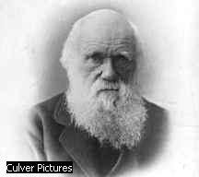
Origen de la vida en la tierra
Charles Darwin (1809-1882)
…los efectos ambientales conducen al éxito reproductivo diferencial en individuos y grupos de organismos. La selección natural tiende a promover la supervivencia de los más aptos…

Slide 10
EL ESTUDIO DE LA CIENCIA
La ciencia y el vocabulario científico.
Ciencia es un método para obtener conocimientos de la naturaleza.
La ciencia examina la naturaleza con el propósito de entenderla y de describir algunos de sus aspectos.

Slide 11
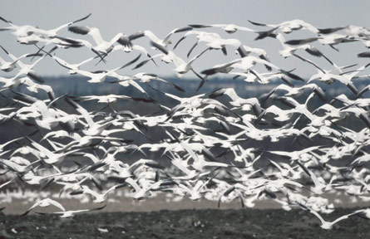
La ciencia y el vocabulario científico
La ciencia busca la respuesta a ciertos interrogantes acerca de la naturaleza.
¿Por qué migran las aves?
¿El código genético?
Las respuestas pueden dar origen a más preguntas.
¿Cómo encuentran su camino las aves migratorias?
¿Por qué tenemos células con diversas funciones?

Slide 12
La ciencia y el vocabulario científico
PREFIJOS Y SUFIJOS | SIGNIFICADO
bio- cito- -dermis epi- histo- -logía micro- neuro- osteo- proto- zoo-, zoa- | vida célula piel sobre tejido estudio de pequeño nervio hueso primero animal(es)
El estudio de la ciencia incluye aprender muchos términos nuevos (negrillas).
Muchos términos científicos se forman con prefijos y sufijos sobre la base de sus significados particulares.

Slide 13
La ciencia y el vocabulario científico
Biología
bio- : vida -logía : el estudio de
Definimos biología como “el estudio de la vida”.
Zoología
zoo- : animal(es)
Definimos zoología como “el estudio de los animales”
Citología
Epidermis
Osteocito

Slide 14
La ciencia y el vocabulario científico
La palabra tecnología aparece frecuentemente en las noticias y se define como “el uso del conocimiento científico para mejorar la calidad de la vida humana”.
La tecnología es la “ciencia aplicada”.

Slide 15
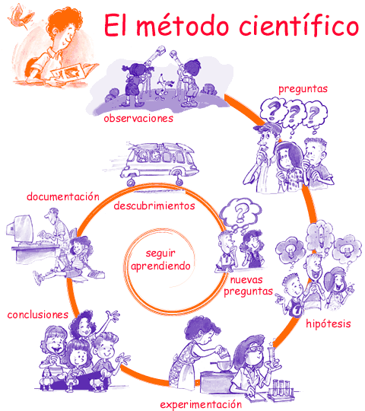
La ciencia y el vocabulario científico
Todas las ramas de la ciencia estudian la naturaleza y lo hacen de la misma manera.
Los científicos usan el método científico al intentar explicar la naturaleza.
El método científico es una manera de recopilar información y comprobar ideas. Consta de:
Hacer observaciones
Formular hipótesis
Someter a prueba las hipótesis
Llegar a conclusiones

Slide 16
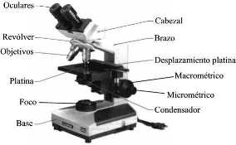
Las observaciones científicas
Normalmente se usa el microscopio compuesto de luz.
Para aumentar aún más el tamaño, se usan otros tipos de microscopios.

Slide 17
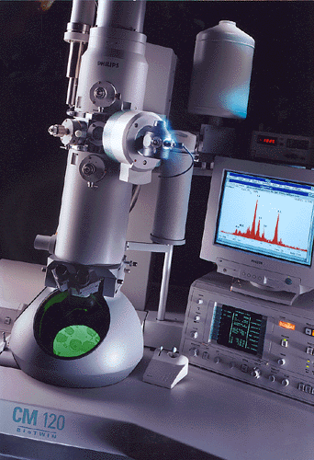
Microscopio electrónico

Slide 18
Las observaciones científicas
Un científico debe cuidarse de que sus opiniones y sus emociones no influyan en lo que observa (idea viciada, parcial o prejuiciada).
Ej: miedo a las serpientes.

Slide 19
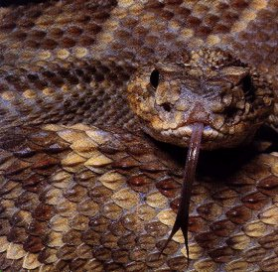

Slide 20
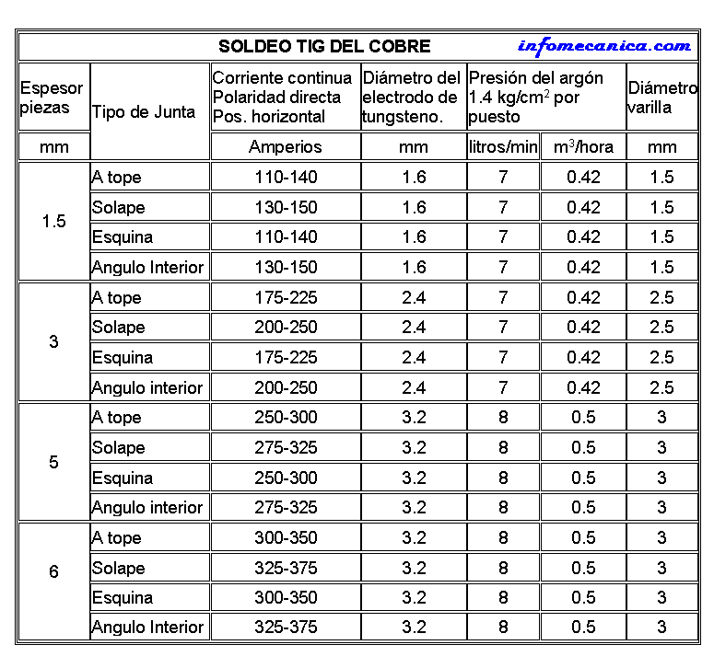
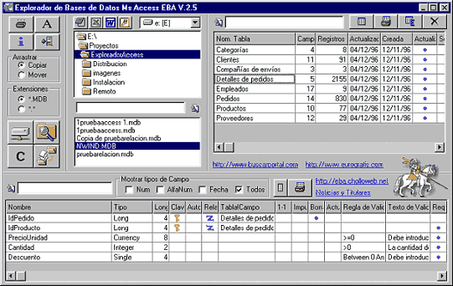
Las observaciones científicas
Las observaciones de un científico, además deben constar de un registro escrito, en película, en cinta magnetofónica o en cualquier otra forma.
Ese registro de sus observaciones, esa información, constituye los datos del experimento.

Slide 21
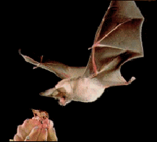
La formulación de hipótesis
Una observación o una serie de observaciones, a menudo lleva a un científico a hacer una o más preguntas.
Ej: murciélagos
Después que se ha formulado la pregunta, el científico la contesta formulando una hipótesis.
Una hipótesis es una posible contestación a una pregunta acerca de la naturaleza, basada en observaciones, lecturas y los conocimientos de un científico.

Slide 22
La experimentación
La prueba científica de una hipótesis se llama experimentación.
El experimento incluye:
Grupo control
Grupo experimental
La condición que distingue al grupo experimental del grupo control se conoce como el factor variable.
Se debe:
Anotar observaciones exactas y suficientes.
Trabajar con grupos amplios.
Organizar y analizar los datos.

Slide 23
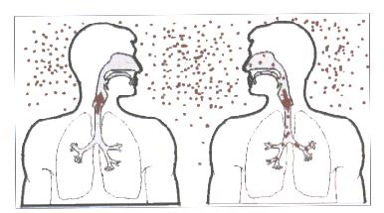
Las conclusiones y las teorías
La información que se obtiene de un experimento se estudia con el fin de determinar si confirma o no la hipótesis original.
Conclusiones:
Si apoya hipótesis válida.
Si no apoya hipótesis no válida.
Una teoría es una explicación de algo en la naturaleza, que la evidencia ha apoyado repetidas veces.
Ej: Teoría gérmenes-enfermedades.
Una ley científica es una descripción de algún aspecto de la naturaleza.

